Slide 1
Bezirksvertretung Heepen aktueller Stand Klärschlammverbrennungsanlage und Elektrolyseur
16.11.2023
Thomas Pörtner

Slide 2
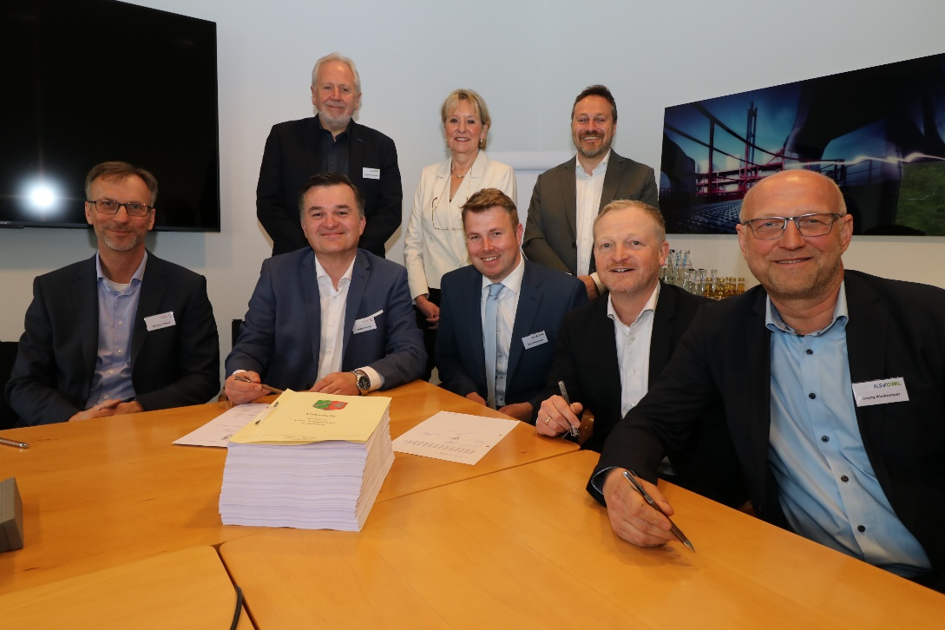
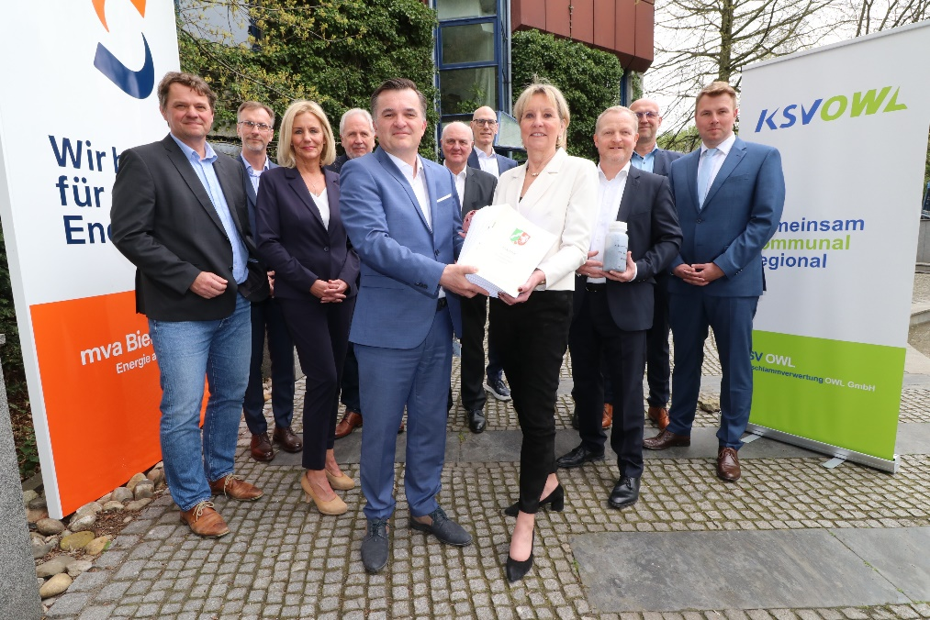
Klärschlamm-Monoverbrennung
Aktueller Projektstand
Ausschreibung KSV OWL
Beurkundung Zuschlagserteilung am 28. April 2023
Nächste Schritte
Zinsermittlung für Gesellschafterdarlehen zur Finanzierung KVA OWL
Anteilsverkauf KVA OWL an KSV OWL GmbH
Umbenennung der KVA OWL GmbH in OWL Ressourcen GmbH
Genehmigung Errichtung und Betrieb
2. Teil-Genehmigung nach Veröffentlichung am 20.02.2023
bei der BezReg Detmold ohne Einwendungen durchgelaufen
➔ Vergabe-/Bauphase kann beginnen
✓
✓
Notes:
AR hatte GF mittels Beschluss ermächtigt, im Rahmen der Ausschreibung ein (wirtschaftliches) Angebot abzugeben
auf dieses Angebot ist nunmehr der Zuschlag erteilt worden
➔ Die zugrunde gelegten Budgets werden so, wie sie im bezuschlagten Angebot berücksichtigt worden sind, in die WiPl und MiFri überführt.
➔ Wie bereits mdl. erläutert ist eine nachmalige Beschlussfassung zur Deckung der bereits jetzt zu beauftragten Projektierungsleistungen nicht erforderlich.
An dieser Einschätzung ändert auch nichts, dass die Mittel in der aktuellen Planung nicht enthalten sind. Mittels Beschluss, der die GF zur Abgabe des Angebots ermächtigt hat,
sind bei Erteilung des Zuschlags die Mittel inzident mit genehmigt.
INFO: Es wäre in diesem Zusammenhang aber gut auf die Werte, die nunmehr in die Planung überführt werden, im Rahmen der Sitzung einzugehen.

Slide 3
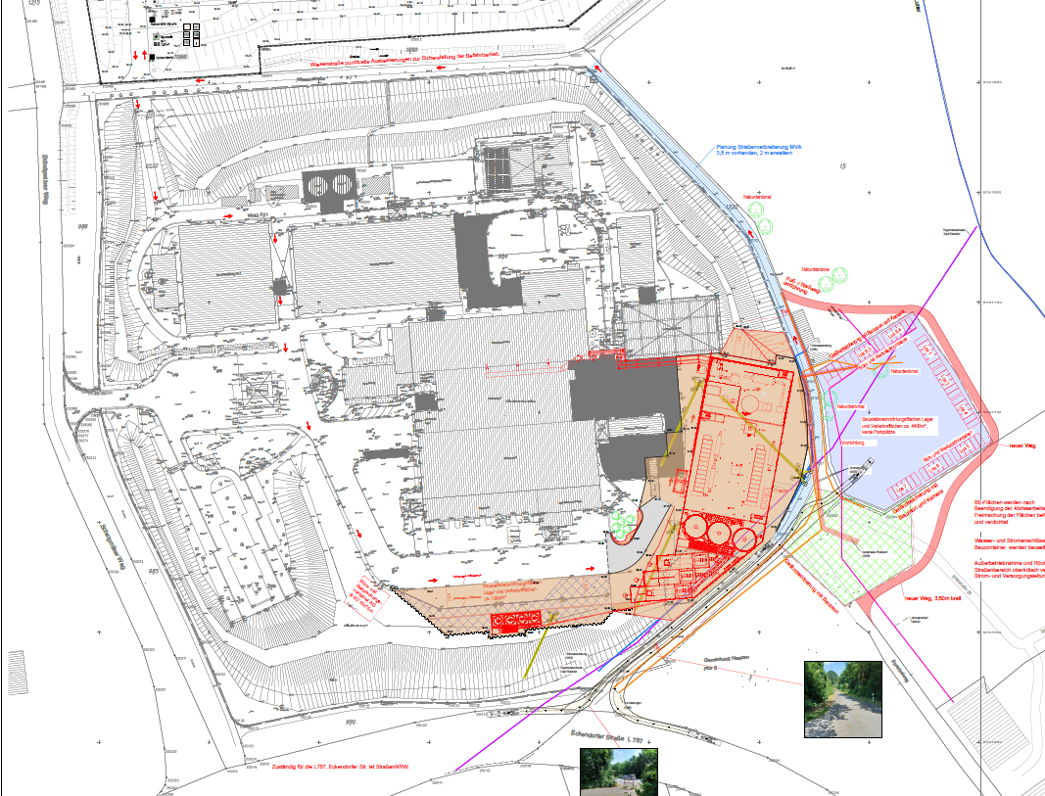

Slide 4
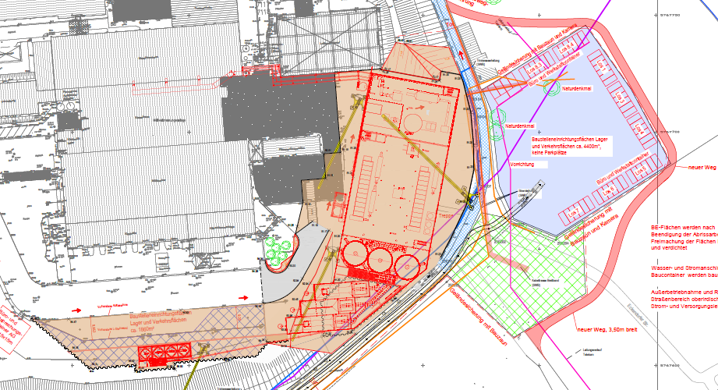
Klärschlamm-Monoverbrennung
Aktueller Projektstand
Vergabe und Bau
Los 1 Kessel, Dampferzeugung, Rauchgasreinigung und pneumatische Förderung indikative Angebote liegen vor. Bietergespräche finden Ende 2023 statt.
Los 3 KS-Trocknung liegen die finalen Angebote vor. Beauftragung erfolgt Anfang 2024
Los 6 KS-Annahme und Speicherung Teilnahmewettbewerb abgeschlossen.
Für die Freimachung Baufeld wurden Bodenproben genommen
Für Entsorgung Aushub (23.000 m³) Freimachung sind 10 Monate vorgesehen
Feb 2025
Fundamentplatte erstellen
Baustelleneinrichtungsfläche
        Projekt ist gut in die Ausführungsphase gestartet.
Jan 2024
Rodung Wall
Freimachung Baufeld
Entsorgung Aushub
Okt 2024
Gründung

Slide 5
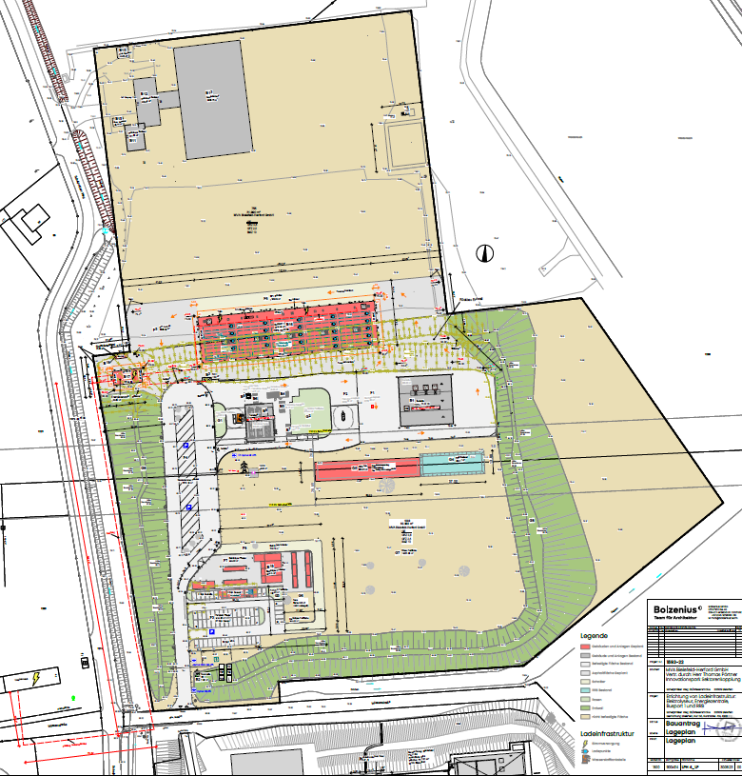

Slide 6
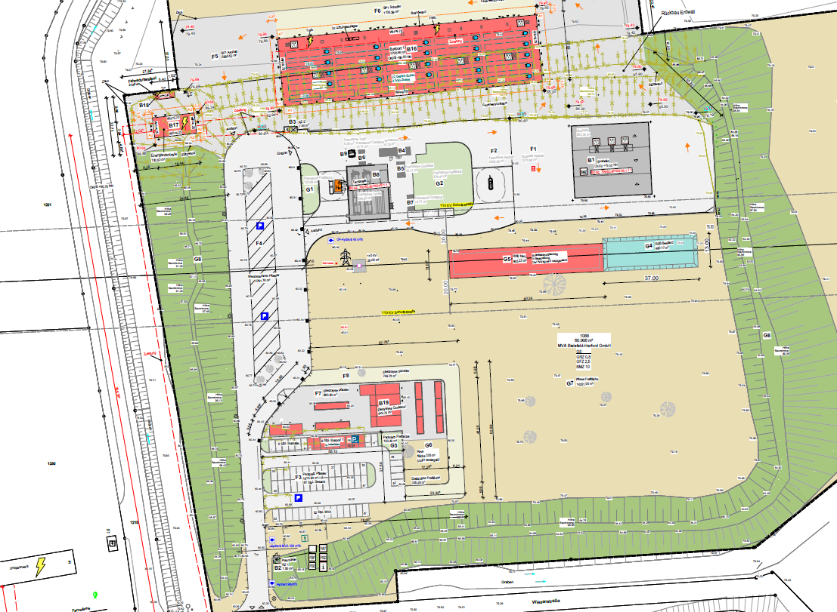
Elektrolyseur
Aktueller Projektstand
Genehmigungsverfahren
Technische Eckdaten
Bus Halle
  Leistung:
  1 MW (erste Ausbaustufe)
  6 MW (modulare Ausbauoption)
  H₂ Produktion:
  18,75 kg/h (erste Ausbaustufe)
  112,5 kg/h (modulare Ausbauoption)
  H₂ Bedarf moBiel:
  40.000 kg/a (in 2026, mit 29 Bussen)
  Strombezug:
  zunächst MVA (perspektivisch auch PV / Wind)
H2-Tankstelle
Elektrolyseur
Parkplatz
Genehmigungsverfahren mit Öffentlichkeitsbeteiligung
6 MW Elektrolyseurleistung werden genehmigt, die erste Ausbaustufe wird 1 MW Elektrolyseurleistung
Elektrolyseur als Nebenanlage der MVA
Bushalle inklusive Ladeeinrichtung als Nebeneinrichtung des Elektrolyseurs
Hohe Flexibilität durch modularen Aufbau
Möglichkeit auf steigenden H2 Bedarf zu reagieren
Option zum Verkauf von H2 am externen Markt
Notes:
* Bedarf am Standort des Innovationsparks, zusätzliche externe Tankmöglichkeit in Sennestadt aufgrund erforderlicher Redundanz

Slide 7
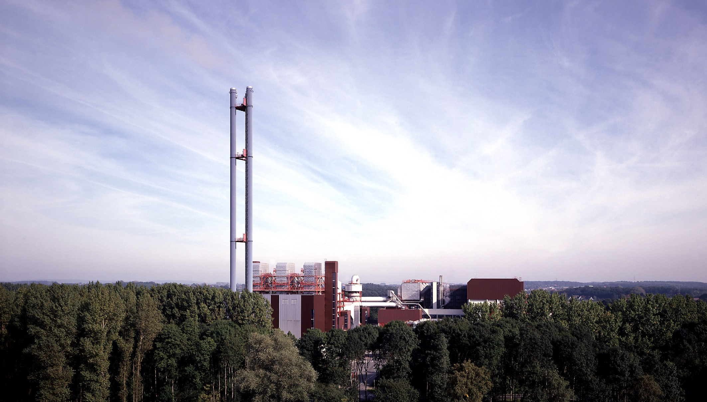
Vielen Dank
für Ihre Aufmerksamkeit!

